Slide 1
Мастер класс Способы фиксации результатов экспериментальной деятельности в старшем дошкольном возрасте
Муниципальное бюджетное дошкольное образовательное учреждение детский сад № 4 «Уголек»
Кученёва Н.А.
Малинка Л.Е

Slide 3
(раздел 3.п.2.5.)
Условия, необходимые для создания социальной ситуации развития детей , соответствующей специфике дошкольного возраста, предполагают :
Поддержку индивидуальности и инициативы детей через создание условий для свободного выбора детьми деятельности, участников совместной деятельности.
Создание условий для принятие детьми решений, выражения своих чувств и мыслей.
Недирективную помощь детям, поддержку детской инициативы и самостоятельности в исследовательской и других видах детской деятельности.

Slide 4
Цель: Создание условий для экспериментальной деятельности.
Задачи:
Формировать умения детей наблюдать, делать выводы и умозаключения, фиксировать результаты деятельности.
Развивать психические процессы (память, внимание, воображение, речь).
Воспитывать активность, желание участвовать в экспериментирование.

Slide 5
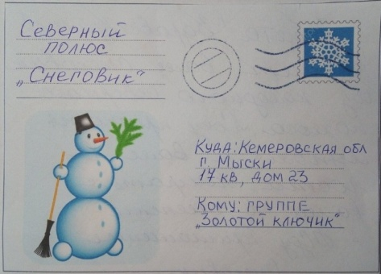
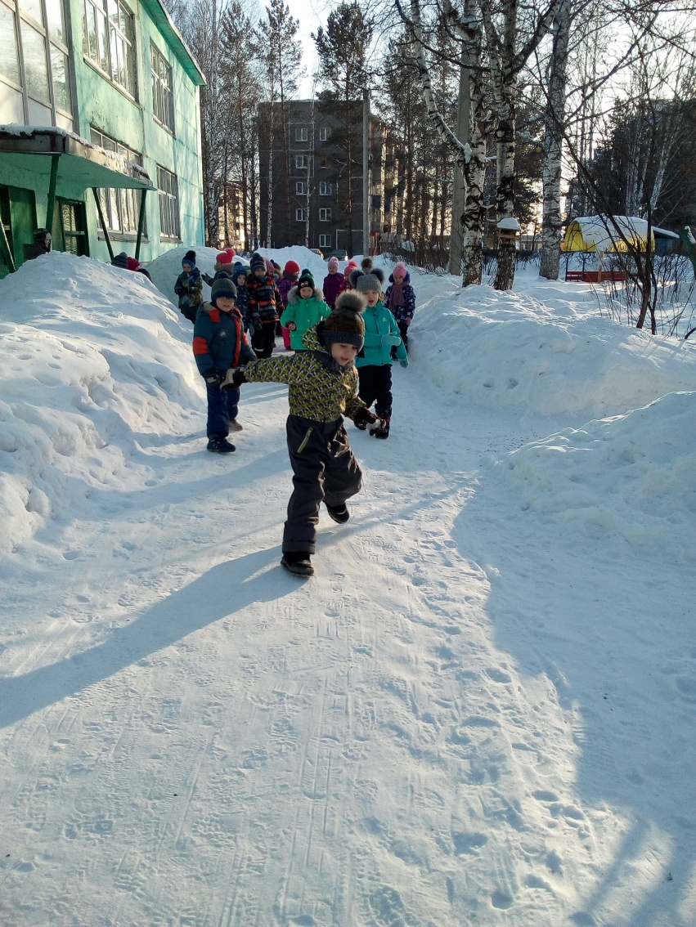
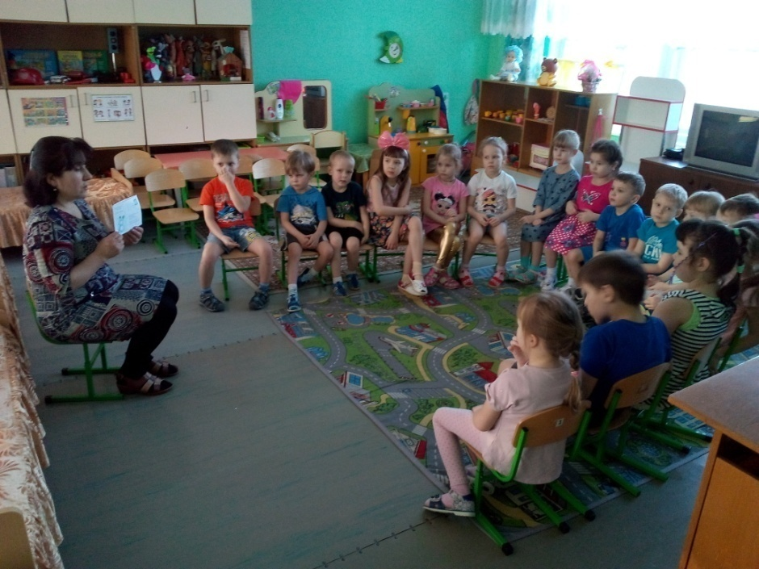
Мотивация

Slide 6
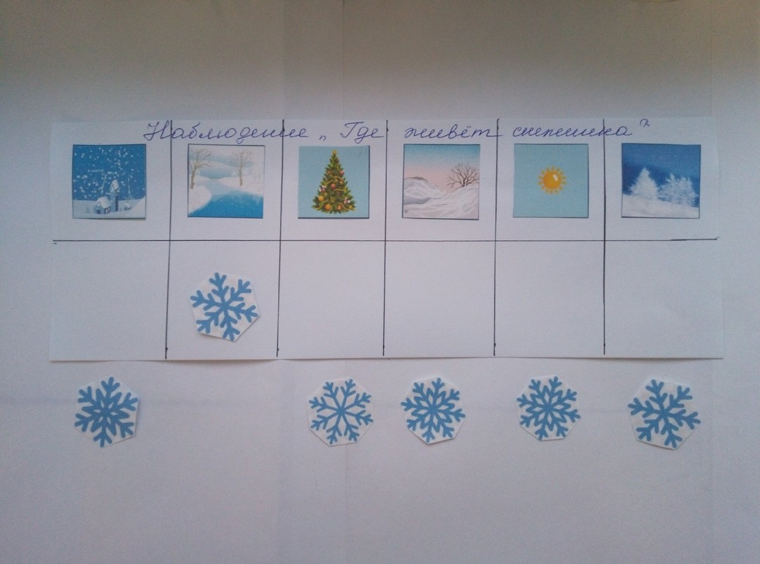
Наблюдение « Где живет снежинка?»
Вид фиксации
графический

Slide 7
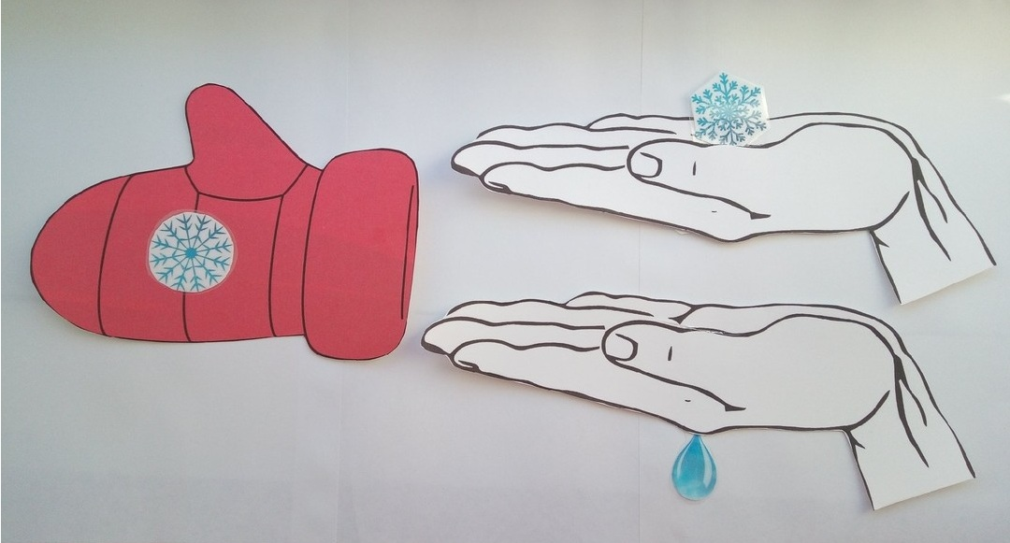
Наблюдение «Тает , не тает»
Вид фиксации
графический

Slide 8
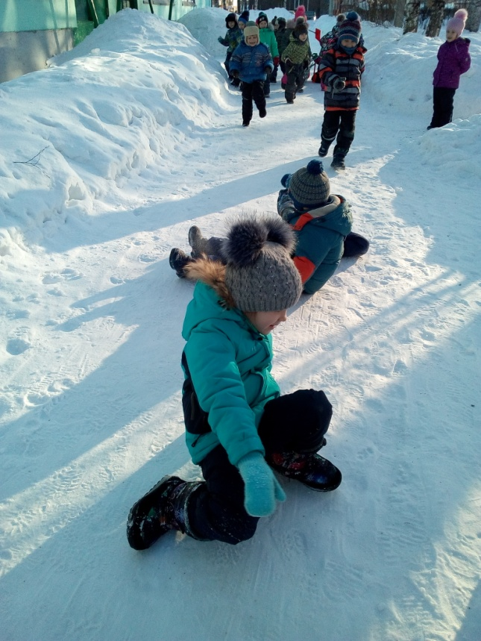
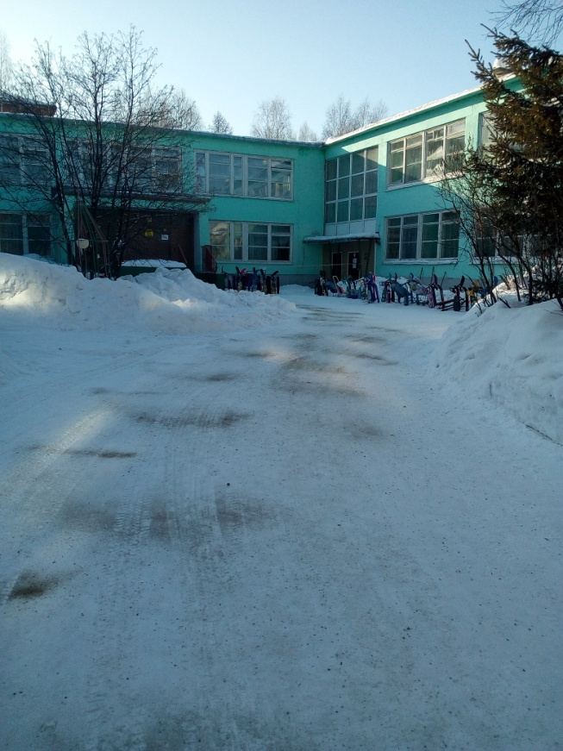
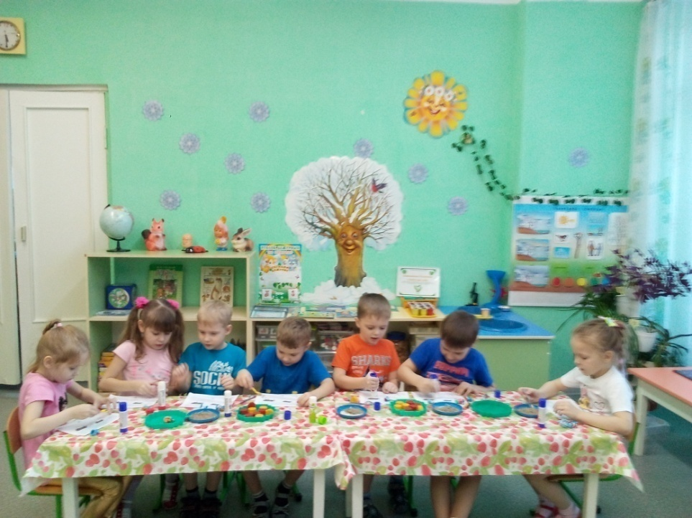
Эксперимент « Скользкая дорожка»

Slide 9
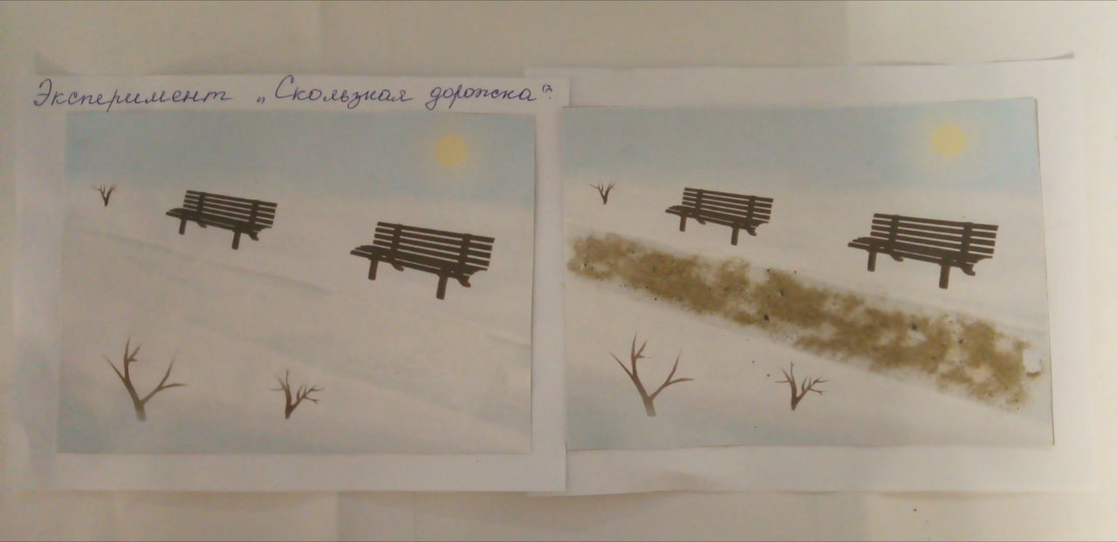
Эксперимент « Скользкая дорожка»
Вид фиксации
практический

Slide 10
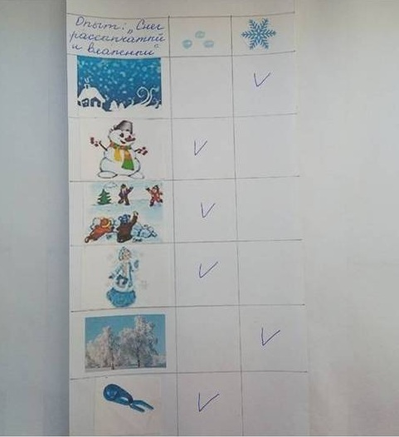
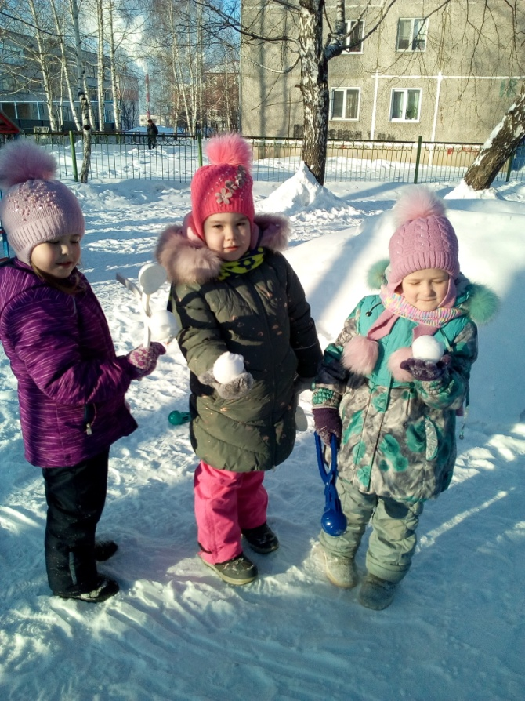
Эксперимент «Лепка из рассыпчатого и влажного снега»
Вид фиксации
графический

Slide 11
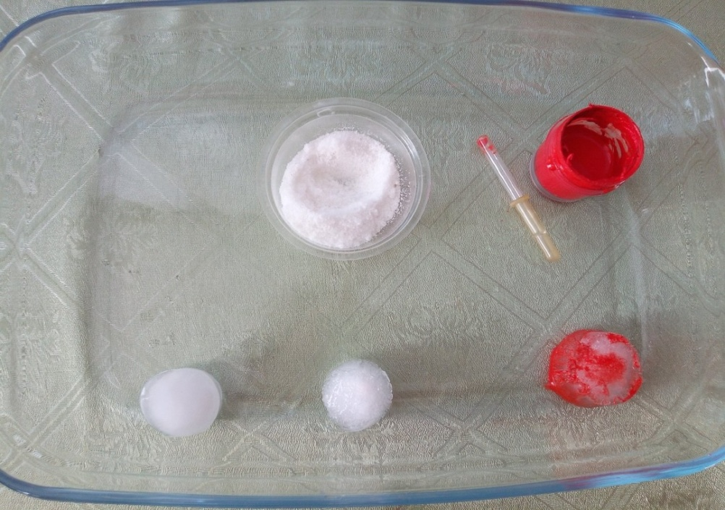
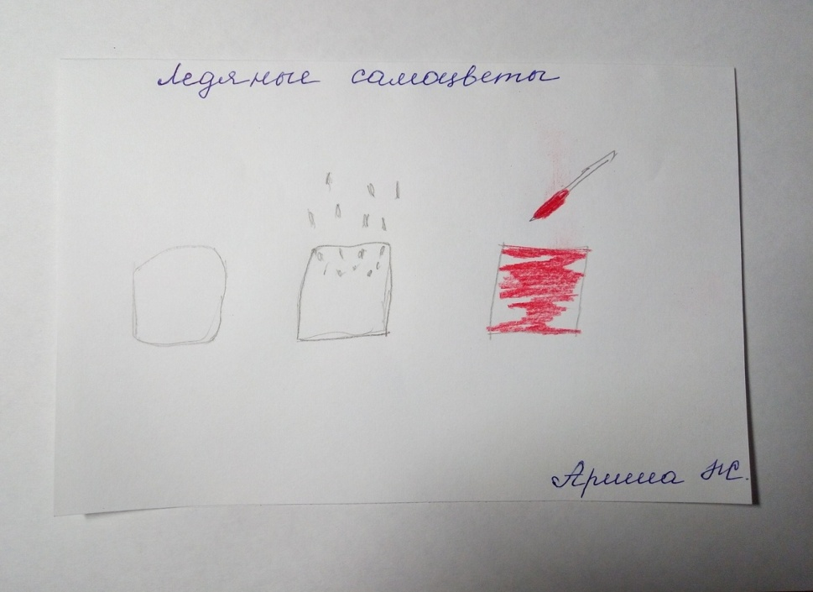
Эксперимент « Ледяные самоцветы»
Вид фиксации
практический

Slide 12
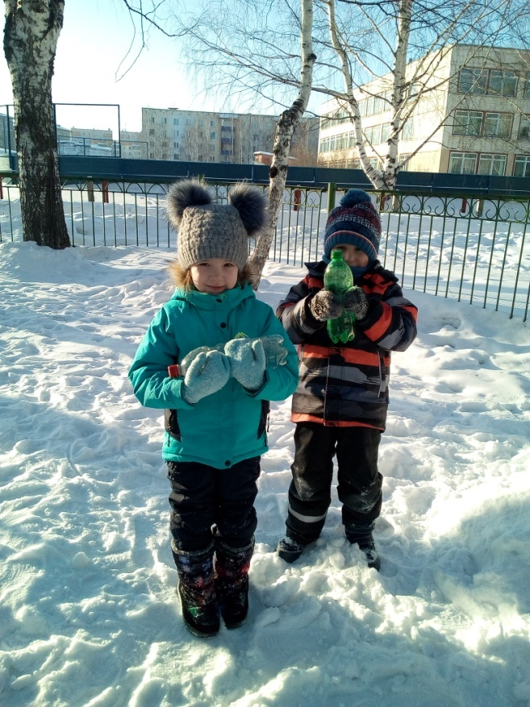
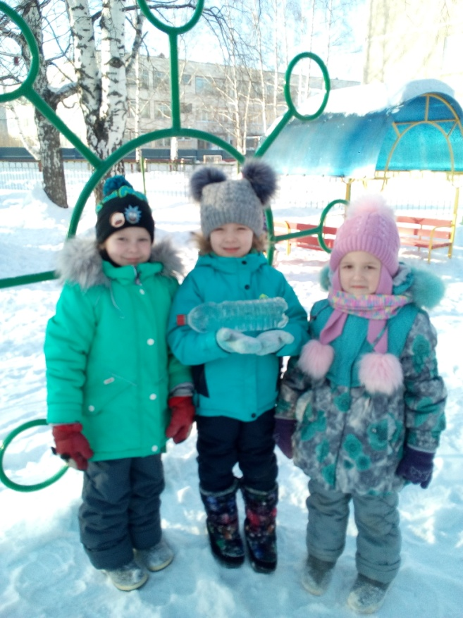
Эксперимент «Нужен ли растениям снег»
Вид фиксации
ментальный

Slide 13
Рефлексия
У меня в корзинке льдинки и снежинки. Я предлагаю вам выбрать что-то одно: если вам было интересно и познавательно, выберете веселую снежинку. А если что-то не понравилось, было не интересно, выберете грустную льдинку.

Slide 14
Приглашаем к сотрудничеству!
malinka_l_e.a2b2.ru kucheneva_n_a.a2b2.ru

